Slide 1
Modele matematyczne zmiany wartości pieniądza w czasie
Katarzyna Skrzypczak

Slide 2
Plan pracy
Rozdział I: Metody określania wartości pieniądza w czasie-oprocentowanie i dyskontowanie
Rozdział II: Strumienie płatności
Rozdział III: Ocena wartości inwestycji

Slide 3
Pieniądz i jego zmienna wartość w czasie
Pieniądz to miernik wyrażający wartość towarów oraz usług. Dzięki niemu można mierzyć efektywność gospodarowania i kalkulować przeszłe jak i przyszłe decyzje ekonomiczne. Wartość pieniądza jest funkcją czasu.
100 zł dziś , czy za miesiąc?
Zdecydowanie, dziś!

Slide 4
Pieniądz i jego zmienna wartość w czasie
Przyczyny zmiany wartości pieniądza w czasie:
koszt traconych możliwości
inflacja
ryzyko
preferowanie konsumpcji teraźniejszej nad późniejszą

Slide 5
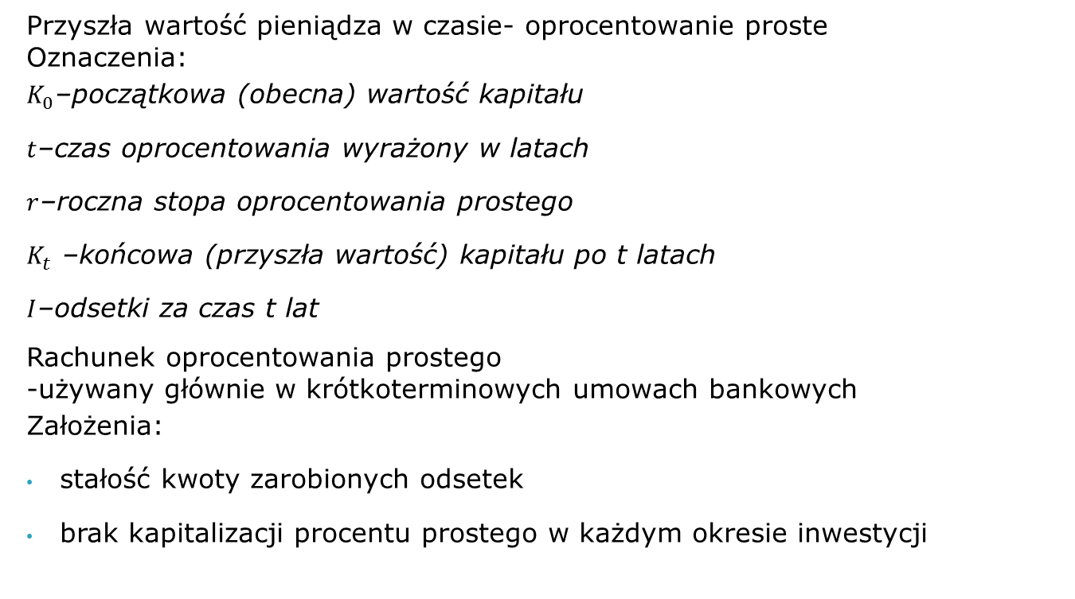
Określenie wartości pieniądza w czasie
Przyszła wartość pieniądza w czasie- oprocentowanie proste
Oznaczenia:
$K_{0}$–początkowa (obecna) wartość kapitału
$t$–czas oprocentowania wyrażony w latach
$r$–roczna stopa oprocentowania prostego
$K_{t}$ –końcowa (przyszła wartość) kapitału po t latach
$I$–odsetki za czas t lat
Rachunek oprocentowania prostego
-używany głównie w krótkoterminowych umowach bankowych
Założenia:
stałość kwoty zarobionych odsetek
brak kapitalizacji procentu prostego w każdym okresie inwestycji

Slide 6
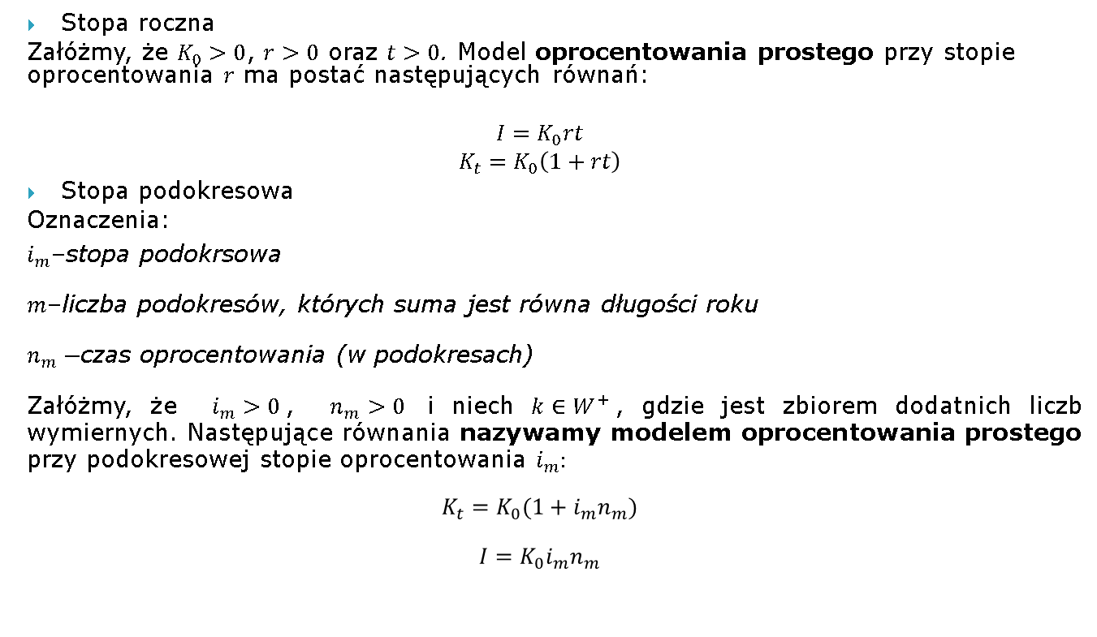
Określenie wartości pieniądza w czasie
Stopa roczna
Załóżmy, że $K_{0}>0$, $r>0$ oraz $t>0$. Model oprocentowania prostego przy stopie oprocentowania $r$ ma postać następujących równań:
$$I=K_{0}rt$$
$$K_{t}=K_{0}\left(1+rt\right)$$
Stopa podokresowa
Oznaczenia:
$i_{m}$–stopa podokrsowa
$m$–liczba podokresów, których suma jest równa długości roku
$n_{m}−$czas oprocentowania (w podokresach)
Załóżmy, że $i_{m}>0$, $n_{m}>0$ i niech $k∈W^{+}$, gdzie jest zbiorem dodatnich liczb wymiernych. Następujące równania nazywamy modelem oprocentowania prostego przy podokresowej stopie oprocentowania $i_{m}:$
$$K_{t}={K_{0}(1+i_{m}n}_{m})$$
$$I={K_{0}i_{m}n}_{m}$$

Slide 7
Określenie wartości pieniądza w czasie
Zgromadzone na takim koncie środki przyrastają liniowo w czasie. Jak wynika z formuł, wartość rachunku w dowolnym momencie jest równa sumie kwoty wpłaconej na początku (kapitału) i dopisanych do niego odsetek, których wartość jest proporcjonalna do czasu trwania inwestycji.

Slide 8
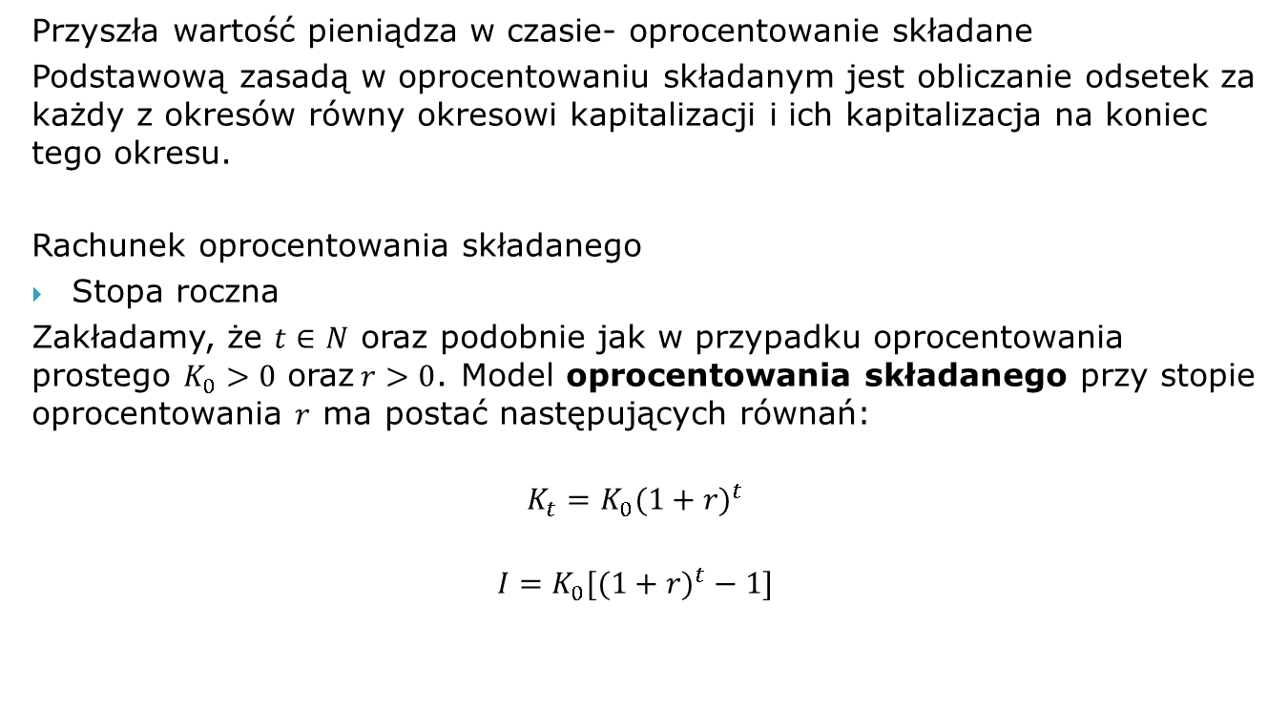
Określenie wartości pieniądza w czasie
Przyszła wartość pieniądza w czasie- oprocentowanie składane
Podstawową zasadą w oprocentowaniu składanym jest obliczanie odsetek za każdy z okresów równy okresowi kapitalizacji i ich kapitalizacja na koniec tego okresu.
Rachunek oprocentowania składanego
Stopa roczna
Zakładamy, że $t∈N$ oraz podobnie jak w przypadku oprocentowania prostego $K_{0}>0$ oraz$r>0$. Model oprocentowania składanego przy stopie oprocentowania $r$ ma postać następujących równań:
$$K_{t}=K_{0}{(1+r)}^{t}$$
$$I={K_{0}[(1+r)}^{t}−1]$$

Slide 9
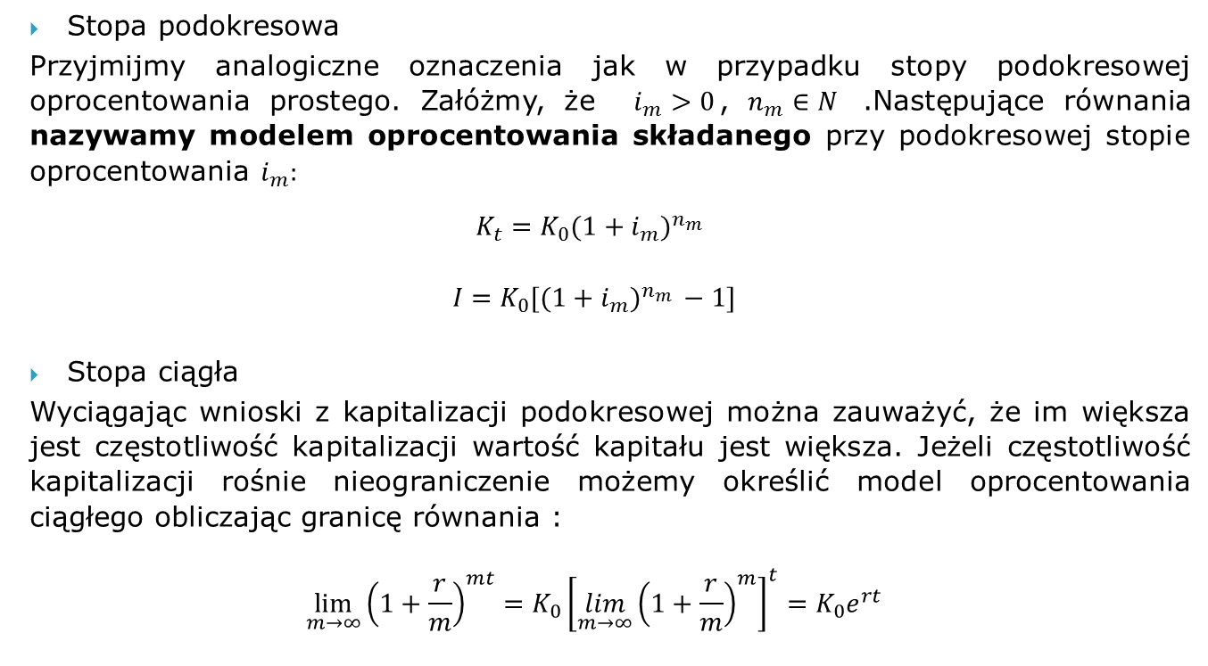
Określenie wartości pieniądza w czasie
Stopa podokresowa
Przyjmijmy analogiczne oznaczenia jak w przypadku stopy podokresowej oprocentowania prostego. Załóżmy, że $i_{m}>0$, $n_{m}∈N$ .Następujące równania nazywamy modelem oprocentowania składanego przy podokresowej stopie oprocentowania $i_{m}:$
$$K_{t}=K_{0}{(1+i_{m})}^{n_{m} }$$
$$I={K_{0}[(1+i_{m})}^{n_{m} }−1]$$
Stopa ciągła
Wyciągając wnioski z kapitalizacji podokresowej można zauważyć, że im większa jest częstotliwość kapitalizacji wartość kapitału jest większa. Jeżeli częstotliwość kapitalizacji rośnie nieograniczenie możemy określić model oprocentowania ciągłego obliczając granicę równania :
$$\lim_{m→∞}{{\left(1+\frac{r}{m}\right)}^{mt}}={K_{0}\left[\lim_{m→∞}{{\left(1+\frac{r}{m}\right)}^{m}}\right]}^{t}=K_{0}e^{rt}$$

Slide 10
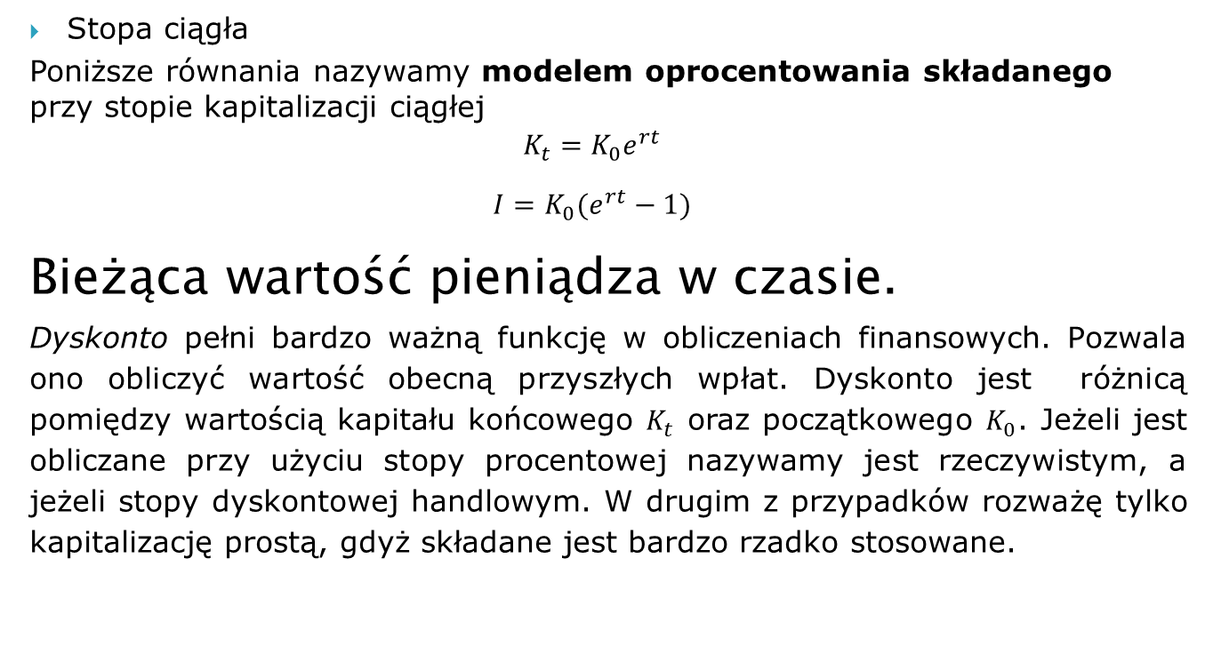
Określenie wartości pieniądza w czasie
Stopa ciągła
Poniższe równania nazywamy modelem oprocentowania składanego przy stopie kapitalizacji ciągłej
$$K_{t}=K_{0}e^{rt}$$
$$I=K_{0}(e^{rt}−1)$$
Bieżąca wartość pieniądza w czasie.
Dyskonto pełni bardzo ważną funkcję w obliczeniach finansowych. Pozwala ono obliczyć wartość obecną przyszłych wpłat. Dyskonto jest różnicą pomiędzy wartością kapitału końcowego $K_{t}$ oraz początkowego $K_{0}$. Jeżeli jest obliczane przy użyciu stopy procentowej nazywamy jest rzeczywistym, a jeżeli stopy dyskontowej handlowym. W drugim z przypadków rozważę tylko kapitalizację prostą, gdyż składane jest bardzo rzadko stosowane.

Slide 11
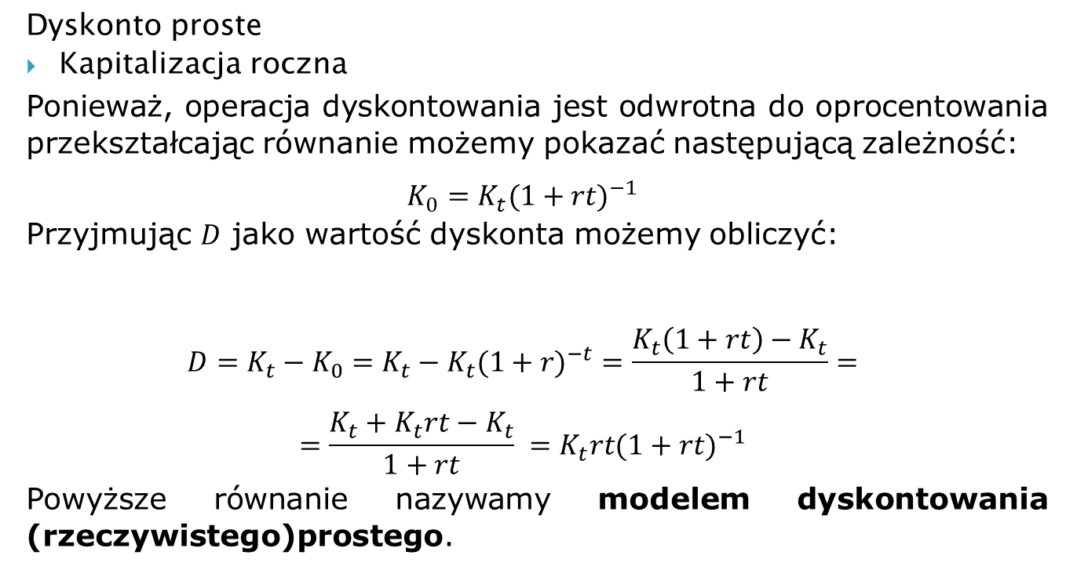
Określenie wartości pieniądza w czasie
Dyskonto proste
Kapitalizacja roczna
Ponieważ, operacja dyskontowania jest odwrotna do oprocentowania przekształcając równanie możemy pokazać następującą zależność:
$$K_{0}=K_{t}({1+rt)}^{−1}$$
Przyjmując $D$ jako wartość dyskonta możemy obliczyć:
$$D={K_{t}−K}_{0}={K_{t}−K}_{t}({1+r)}^{−t}=\frac{K_{t}\left(1+rt\right)−K_{t}}{1+rt}=$$
$$=\frac{K_{t}+K_{t}rt−K_{t}}{1+rt} =K_{t}rt({1+rt)}^{−1}$$
Powyższe równanie nazywamy modelem dyskontowania (rzeczywistego)prostego.

Slide 12
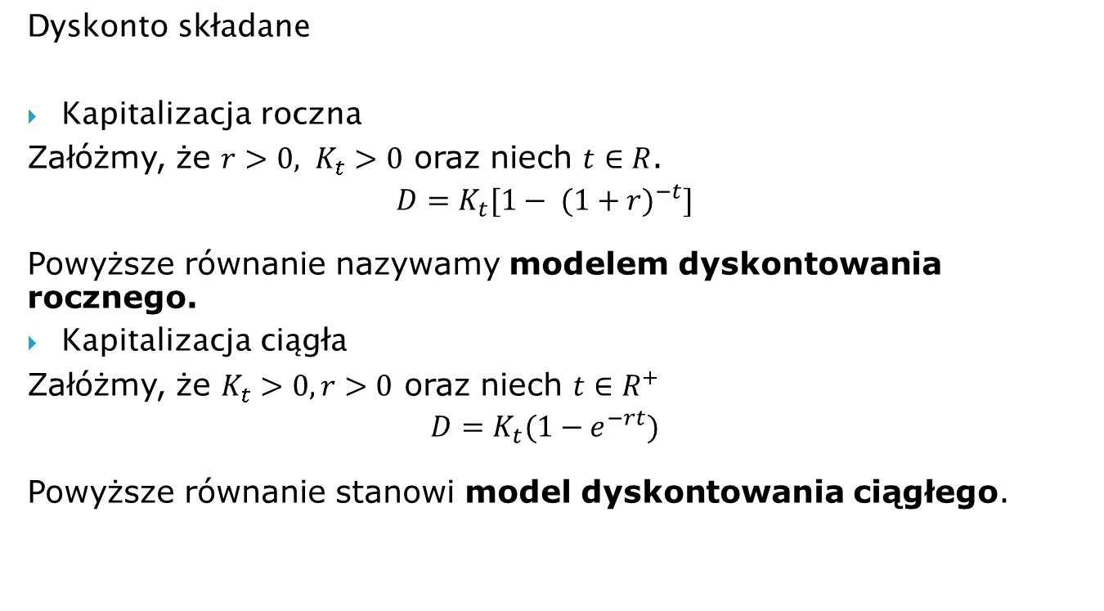
Określenie wartości pieniądza w czasie
Dyskonto składane
Kapitalizacja roczna
Załóżmy, że $r>0, K_{t}>0$ oraz niech $t∈R$.
$$D=K_{t}[1− ({1+r)}^{−t}]$$
Powyższe równanie nazywamy modelem dyskontowania rocznego.
Kapitalizacja ciągła
Załóżmy, że $K_{t}>0, r>0$ oraz niech $t∈R^{+}$
$$D=K_{t}(1−e^{−rt})$$
Powyższe równanie stanowi model dyskontowania ciągłego.

Slide 13
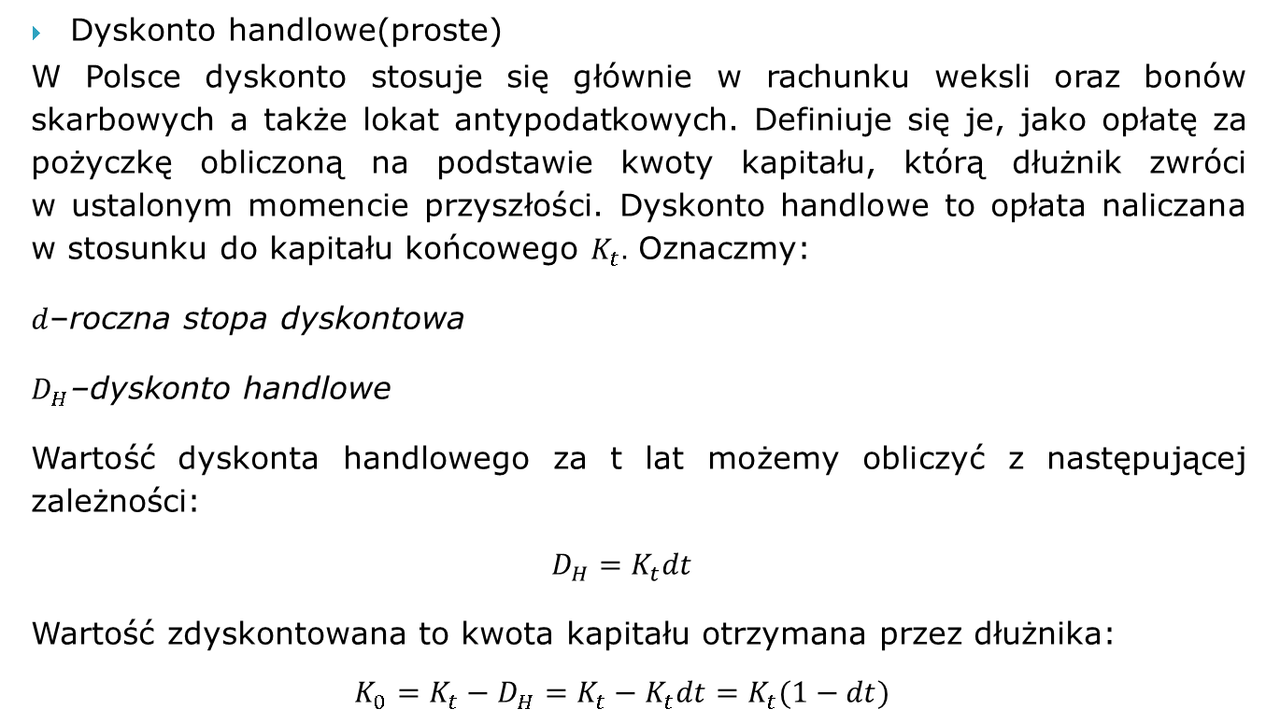
Określenie wartości pieniądza w czasie
Dyskonto handlowe(proste)
W Polsce dyskonto stosuje się głównie w rachunku weksli oraz bonów skarbowych a także lokat antypodatkowych. Definiuje się je, jako opłatę za pożyczkę obliczoną na podstawie kwoty kapitału, którą dłużnik zwróci w ustalonym momencie przyszłości. Dyskonto handlowe to opłata naliczana w stosunku do kapitału końcowego $K_{t}.$ Oznaczmy:
$d$–roczna stopa dyskontowa
$D_{H}$–dyskonto handlowe
Wartość dyskonta handlowego za t lat możemy obliczyć z następującej zależności:
$$D_{H}=K_{t}dt$$
Wartość zdyskontowana to kwota kapitału otrzymana przez dłużnika:
$$K_{0}=K_{t}−D_{H}=K_{t}−K_{t}dt=K_{t}(1−dt)$$

Slide 14
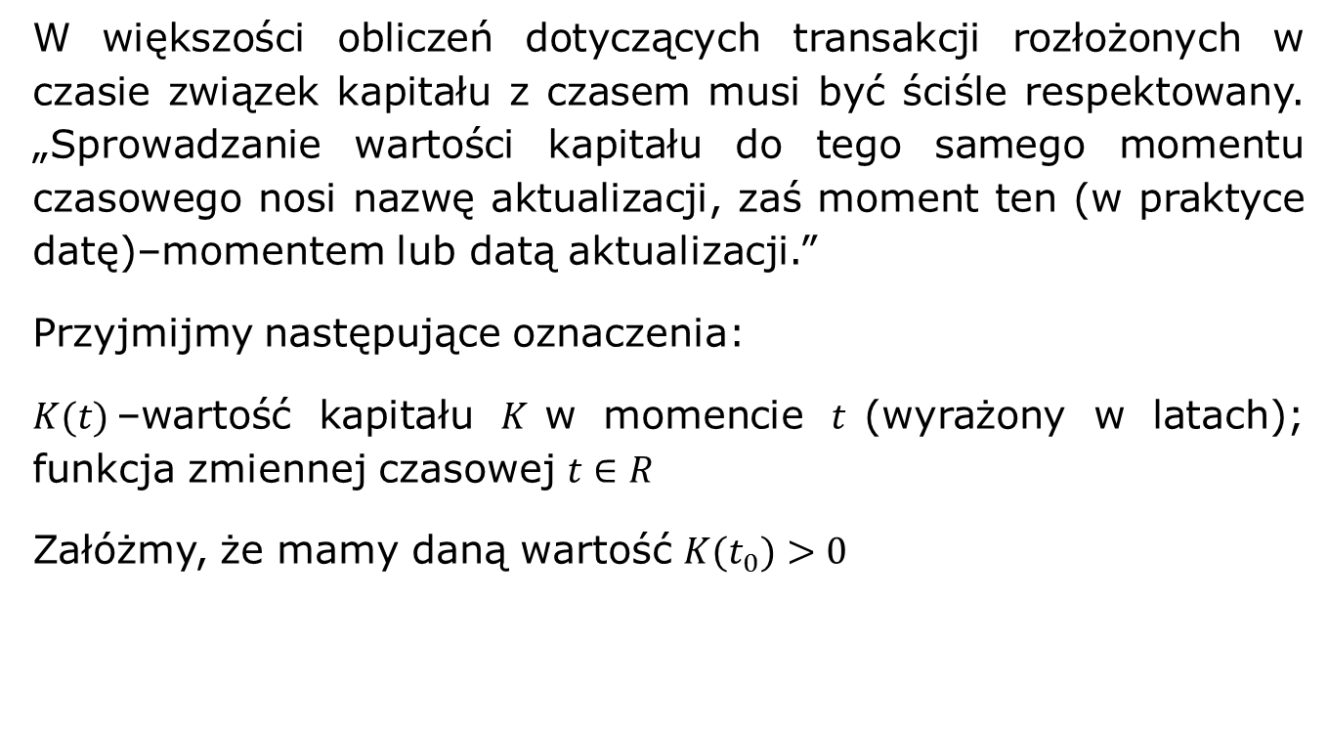
Wartość kapitału w czasie
W większości obliczeń dotyczących transakcji rozłożonych w czasie związek kapitału z czasem musi być ściśle respektowany. „Sprowadzanie wartości kapitału do tego samego momentu czasowego nosi nazwę aktualizacji, zaś moment ten (w praktyce datę)–momentem lub datą aktualizacji.”
Przyjmijmy następujące oznaczenia:
$K(t)$–wartość kapitału $K$w momencie $t$(wyrażony w latach); funkcja zmiennej czasowej $t∈R$
Załóżmy, że mamy daną wartość $K(t_{0})>0$

Slide 15
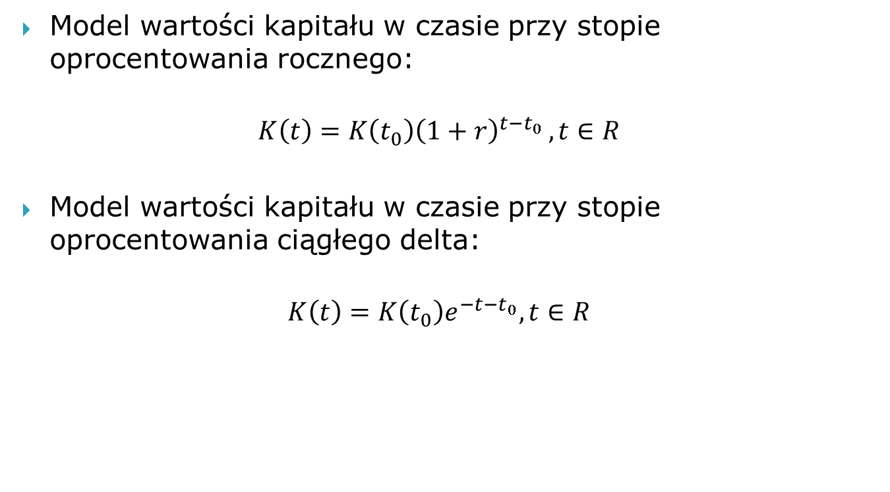
Wartość kapitału w czasie
Model wartości kapitału w czasie przy stopie oprocentowania rocznego:
$$K\left(t\right)=K\left(t_{0}\right){\left(1+r\right)}^{t−t_{0} },t∈R$$
Model wartości kapitału w czasie przy stopie oprocentowania ciągłego delta:
$$K\left(t\right)=K\left(t_{0}\right)e^{−t−t_{0}},t∈R$$

Slide 16
Strumienie płatności
Strumień prosty to strumień dla którego okres bazowy pokrywa się z okresem kapitalizacji odsetek (wkłady zgodne)
Jeśli jest inaczej, wkłady są niezgodne, a strumień nazywamy uogólnionym.
Jeśli płatności są dokonywane na koniec okresu bazowego, mamy do czynienia z wpłatami lub wypłatami z dołu
Jeśli płatności są dokonywane na początku okresu bazowego, mamy do czynienia z wpłatami lub wypłatami z góry
Aktualna w danym momencie wartość strumienia płatności jest równa sumie aktualnych wartości wszystkich rat.
Dwa strumienie płatności są równoważne, jeśli ich aktualna wartość jest taka sama. Przy modelu kapitalizacji złożonej wkładów, strumienie płatności są równoważne w danym momencie wtedy i tylko wtedy, gdy są równoważne w każdym innym.

Slide 17
Strumienie płatności
Oznaczenia:
$n$-liczba rat
𝑛-liczba rat
$A$ - wysokość rat
𝐴 - wysokość rat
$A_{k}$-ewentualna wysokość $k$ -tej raty
𝐴_𝑘-ewentualna wysokość 𝑘 -tej raty
$S_{t}$- wartość strumienia płatności zaktualizowana na chwilę $t$
𝑆_𝑡- wartość strumienia płatności zaktualizowana na chwilę 𝑡
$r$-stopa procentowa okresu bazowego
𝑟-stopa procentowa okresu bazowego
$q=1+r$
𝑞=1+𝑟

Slide 18
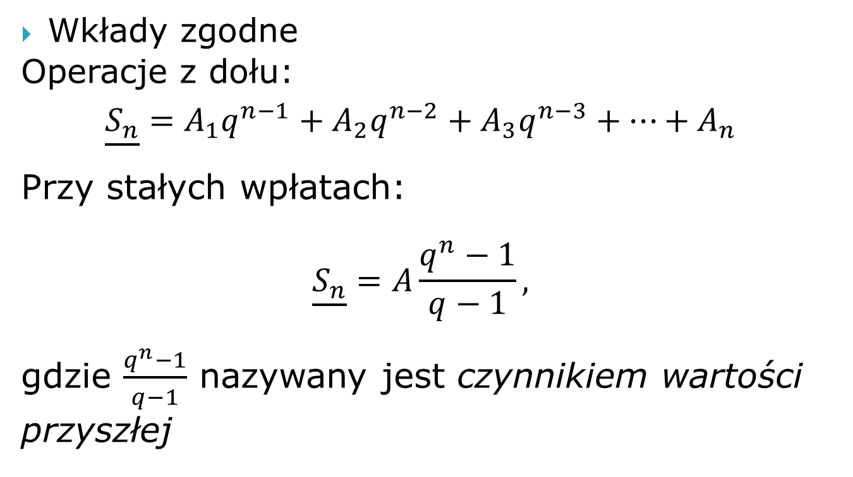
Strumienie płatności
Wkłady zgodne
Operacje z dołu:
$$\underline{S_{n}}=A_{1}q^{n−1}+A_{2}q^{n−2}+A_{3}q^{n−3}+…+A_{n}$$
Przy stałych wpłatach:
$$\underline{S_{n}}=A\frac{q^{n}−1}{q−1},$$
gdzie $\frac{q^{n}−1}{q−1}$ nazywany jest czynnikiem wartości przyszłej

Slide 19
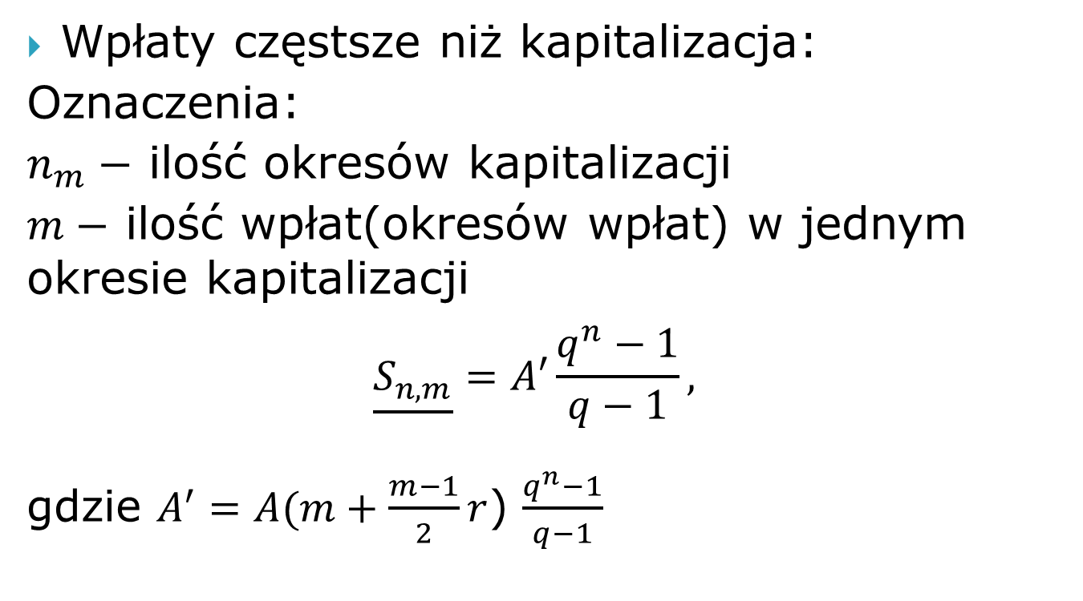
Strumienie płatności
Wpłaty częstsze niż kapitalizacja:
Oznaczenia:
$n_{m}−$ ilość okresów kapitalizacji
$m−$ ilość wpłat(okresów wpłat) w jednym okresie kapitalizacji
$$\underline{S_{n,m}}=A′\frac{q^{n}−1}{q−1},$$
gdzie $A^{′}=A(m+\frac{m−1}{2}r$) $\frac{q^{n}−1}{q−1}$

Slide 20
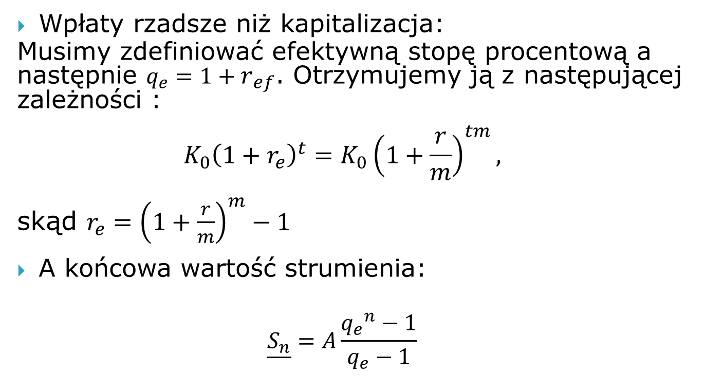
Strumienie płatności
Wpłaty rzadsze niż kapitalizacja:
Musimy zdefiniować efektywną stopę procentową a następnie $q_{e}=1+r_{ef}$. Otrzymujemy ją z następującej zależności :
$$K_{0}{\left(1+r_{e}\right)}^{t}=K_{0}{\left(1+\frac{r}{m}\right)}^{tm},$$
skąd $r_{e}={\left(1+\frac{r}{m}\right)}^{m}−1$
A końcowa wartość strumienia:
$$\underline{S_{n}}=A\frac{{q_{e}}^{n}−1}{q_{e}−1}$$

Slide 21
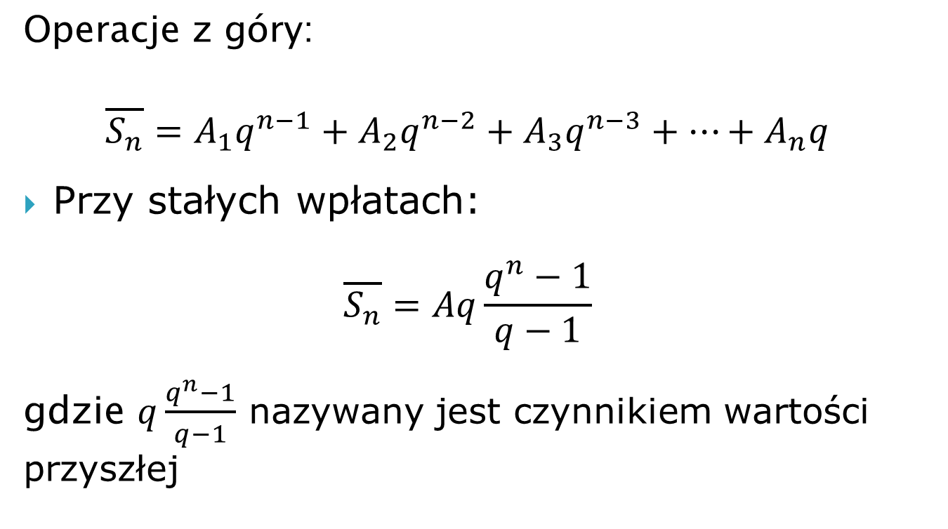
Strumienie płatności
Operacje z góry:
$$\overline{S_{n}}=A_{1}q^{n−1}+A_{2}q^{n−2}+A_{3}q^{n−3}+…+A_{n}q$$
Przy stałych wpłatach:
$$\overline{S_{n}}=Aq\frac{q^{n}−1}{q−1}$$
gdzie $q\frac{q^{n}−1}{q−1}$ nazywany jest czynnikiem wartości przyszłej

Slide 22
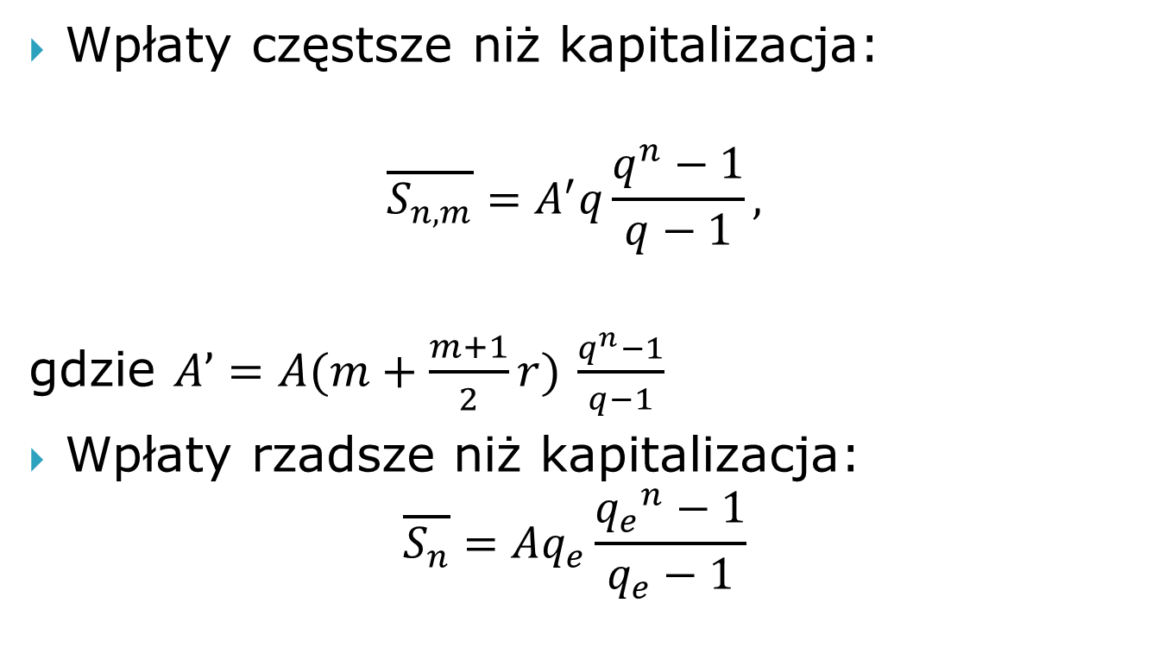
Strumienie płatności
Wpłaty częstsze niż kapitalizacja:
$$\overline{S_{n,m}}=A^{′}q\frac{q^{n}−1}{q−1},$$
gdzie $A’=A(m+\frac{m+1}{2}r)$ $\frac{q^{n}−1}{q−1}$
Wpłaty rzadsze niż kapitalizacja:
$$\overline{S_{n}}=Aq_{e}\frac{{q_{e}}^{n}−1}{q_{e}−1}$$

Slide 23
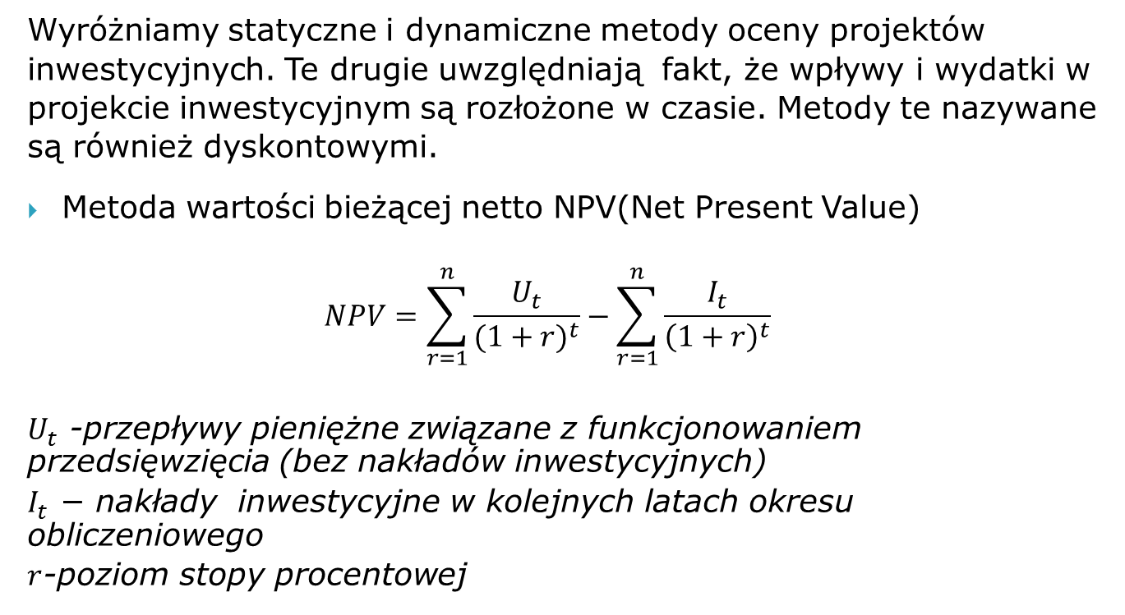
Ocena wartości inwestycji
Wyróżniamy statyczne i dynamiczne metody oceny projektów inwestycyjnych. Te drugie uwzględniają fakt, że wpływy i wydatki w projekcie inwestycyjnym są rozłożone w czasie. Metody te nazywane są również dyskontowymi.
Metoda wartości bieżącej netto NPV(Net Present Value)
$$NPV=\sum_{r=1}^{n}{\frac{U_{t}}{{(1+r)}^{t}}}−\sum_{r=1}^{n}{\frac{I_{t}}{{\left(1+r\right)}^{t}}}$$
$U_{t}$ -przepływy pieniężne związane z funkcjonowaniem przedsięwzięcia (bez nakładów inwestycyjnych)
$I_{t}$ − nakłady inwestycyjne w kolejnych latach okresu obliczeniowego
$r$-poziom stopy procentowej

Slide 24
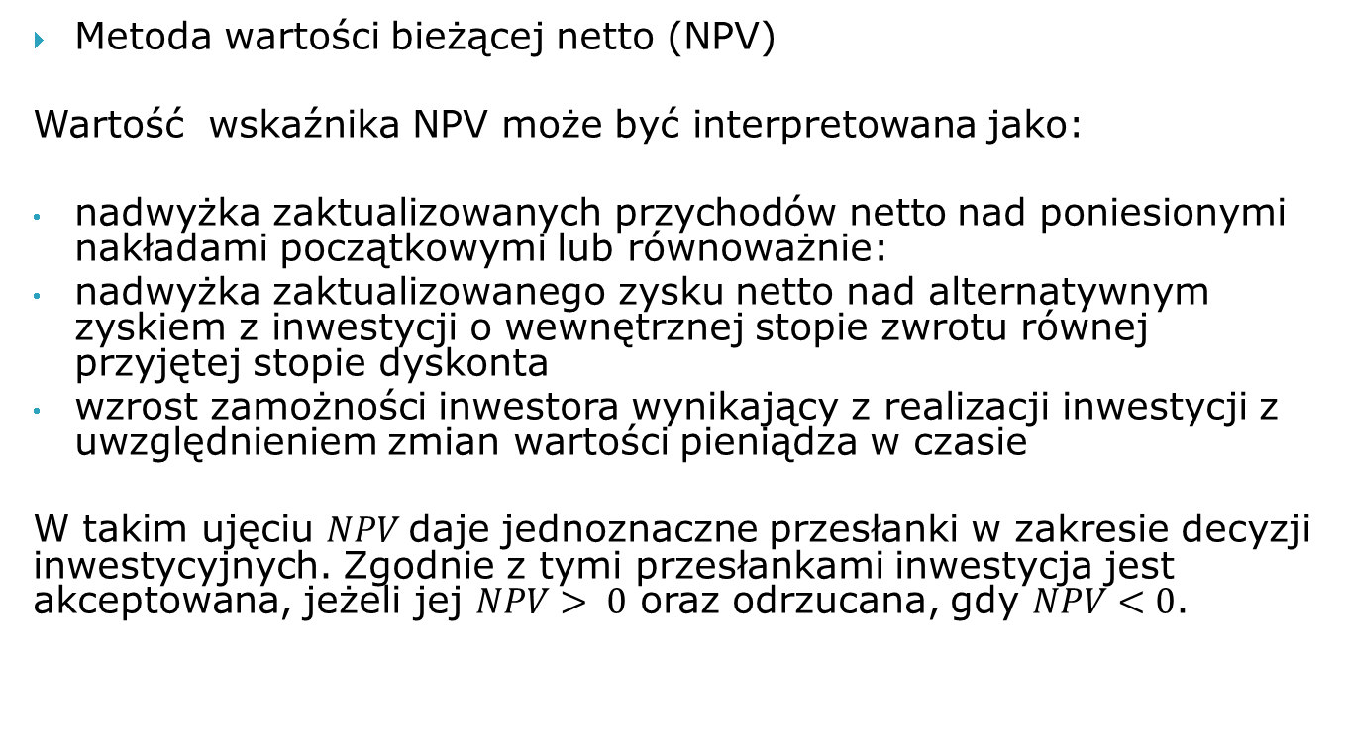
Ocena wartości inwestycji
Metoda wartości bieżącej netto (NPV)
Wartość wskaźnika NPV może być interpretowana jako:
nadwyżka zaktualizowanych przychodów netto nad poniesionymi nakładami początkowymi lub równoważnie:
nadwyżka zaktualizowanego zysku netto nad alternatywnym zyskiem z inwestycji o wewnętrznej stopie zwrotu równej przyjętej stopie dyskonta
wzrost zamożności inwestora wynikający z realizacji inwestycji z uwzględnieniem zmian wartości pieniądza w czasie
W takim ujęciu $NPV$daje jednoznaczne przesłanki w zakresie decyzji inwestycyjnych. Zgodnie z tymi przesłankami inwestycja jest akceptowana, jeżeli jej $NPV> 0$ oraz odrzucana, gdy $NPV<0$.

Slide 25
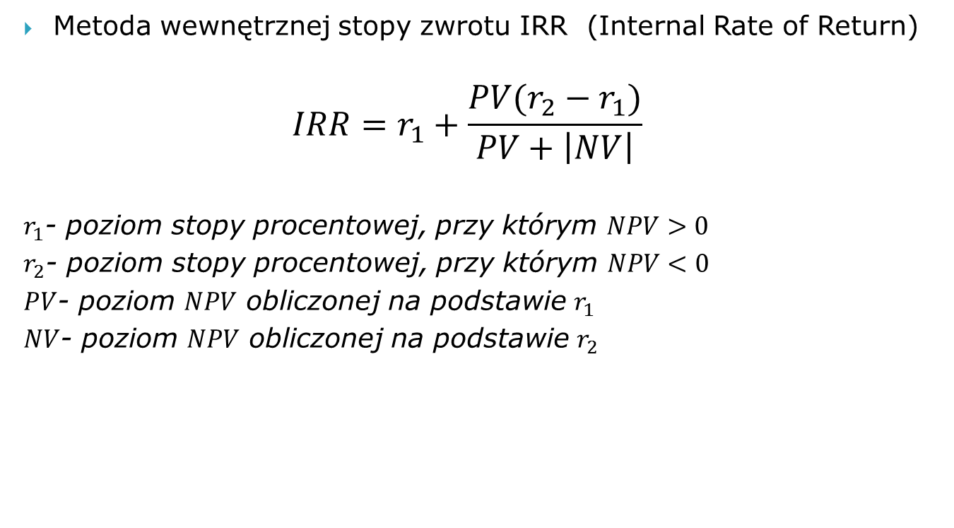
Ocena wartości inwestycji
Metoda wewnętrznej stopy zwrotu IRR (Internal Rate of Return)
$$IRR=r_{1}+\frac{PV(r_{2}−r_{1})}{PV+\left|NV\right|}$$
$r_{1}$- poziom stopy procentowej, przy którym $NPV>0$
$r_{2}$- poziom stopy procentowej, przy którym $NPV<0$
$PV$- poziom $NPV$ obliczonej na podstawie $r_{1}$
$NV$- poziom $NPV$ obliczonej na podstawie $r_{2}$

Slide 26
Ocena wartości inwestycji
Metoda wewnętrznej stopy zwrotu (IRR)
Powyższa formuła ma zastosowanie przy stałej stopie dyskonta w rozpatrywanym okresie. W przypadku ogólnym, gdy stopa ta nie jest stała, saldo przepływów finansowych należy dyskontować odrębnie dla każdego okresu z daną stopą dyskonta.
Stopa IRR jest wielkością przy której NPV = 0
Dane przepływy pieniężne posiadają tyle wartości IRR ile w danym przepływie inwestycyjnym następuje zmian znaków
Możliwa jest sytuacja, gdy wartość IRR dla danego przepływu nie może zostać obliczona

Slide 27
Ocena wartości inwestycji
Istnieje odwrotna, lecz nieliniowa zależność pomiędzy wysokością przyjętej stopy dyskonta a wartością wskaźnika NPV: wraz ze wzrostem przyjętej stopy dyskonta wartość wskaźnika NPV danej inwestycji spada ,co ma wpływ na ocenę rentowności inwestycji i ewentualną decyzję, co do jej realizacji.
Dla danej inwestycji
zachodzą także następujące zależności:
Jeżeli stopa dyskonta > IRR, to NPV<0
Jeżeli stopa dyskonta = IRR, to NPV=0
Jeżeli stopa dyskonta < IRR, to NPV>0

Slide 28
Dziękuję za uwagę.

